Slide 1
A União Europeia
Trabalho Elaborado por:
Tomás Gomes Nª19 7ªB

Slide 2
Introdução
Com este trabalho enriqueci e aprofundei os meus conhecimentos sobre a União Europeia, as razões que a fizeram aparecer, os seus objetivos, vantagens e desvantagens , moeda única: vantagens e desvantagens.
Aprendi algumas lições da História e que a mesma se faz de guerra e paz.
Aprendi também a história da União Europeia, o mercado comum, os produtos alimentares e a agricultura. Na União Europeia, o mercado comum facilitou a vida às pessoas.
Um dos desafios que a Europa enfrenta é como garantir um emprego e um bom futuro aos jovens. Há outros grandes problemas que só podem ser resolvidos se os países de todo o mundo trabalharem em conjunto, como por exemplo: a poluição e as alterações climáticas; a fome e a pobreza e a criminalidade internacional e o terrorismo. A União Europeia ocupa-se destes problemas, mas nem sempre é fácil que tantos governos e o Parlamento Europeu consigam chegar a acordo sobre o rumo a seguir.

Slide 3
Historial Da União Europeia (como apareceu e porquê)
Após a II Guerra Mundial (1939-1945), a Europa saiu muito enfraquecida, cheia de dívidas e destruída, sendo necessário reconstrui-la para não haver novos conflitos e estabelecer uma paz duradoura.
A Europa, como estava devastada da guerra, não tinha meios para se reconstruir e então, em 1947, tiveram a ajuda dos EUA, que propõem um auxilio económico à Europa.
O plano tinha um nome que era : Plano Marshall no sentido de ajudarem à reconstrução dos seus países aliados, na Europa nos anos seguintes à Segunda Guerra Mundial, que se estendeu até 1958.
Os Estados Unidos ajudaram na reconstrução dos países aliados por diversas razões:
Como foi o fornecedor de armamento, bens de consumo e equipamento, a sua economia melhorou muito com a guerra; durante a Segunda Guerra Mundial, o seu território não foi destruído nem atacado; a tentativa de recuperação das economias dos países europeus, evitando que o socialismo se instalasse nesse países; a possibilidade que a União Soviética alastrasse o seu poder.

Slide 4
O que é a União Europeia
A União Europeia é uma das mais importantes organizações do mundo. Surgiu após a II Guerra Mundial, quando os países destruídos sentiram necessidade de se unirem, para melhor superarem as dificuldades e garantirem harmonia entre si. O Tratado da União Europeia, assinado em Maastricht em 07.02.1992 e que entrou em vigor em 01 de novembro de 1993, alterou o Tratado de Roma, ao instituir a união económica e monetária e ao estabelecer três pilares diferenciados na estrutura institucional da União: o pilar comunitário, que engloba o mercado interno ou único; a política agrícola comum e as outras políticas comuns (social, ambiental, regional,) e a união económica e monetária.

Slide 5
Os diferentes alargamentos da União Europeia
Em 1957, pelo Tratado de Roma, instituiu-se a COMUNIDADE ECONÓMICA EUROPEIA (CEE), assinado por 6 países: República Federal Alemã, Bélgica, França, Itália, Luxemburgo e Países Baixos
1º Alargamento: 1 de janeiro de1973 juntam-se mais 3 países Dinamarca, Reino Unido e Irlanda – Europa dos Nove.
2º Alargamento:1 de janeiro de1981 junta-se mais 1 país: Grécia – Europa dos Dez.
3º Alargamento:1 de janeiro de1986 juntam-se mais 2 países: Espanha e Portugal - Europa dos Doze.

Slide 6
Os diferentes alargamentos da União Europeia
4º Alargamento:1 de janeiro de1995 juntam-se mais 3 países: Áustria, Suécia e a Finlândia – Europa dos quinze.
5º Alargamento:1 de maio de 2004 – maior alargamento de sempre -juntam-se mais 10 países: Malta, Chipre, Eslovénia, Estónia, Letónia, Lituânia, Polónia, República Checa, Eslováquia e Hungria – Europa dos Vinte e cinco.
6º Alargamento:1 de janeiro de 2007 juntam-se mais 2 países: Roménia e Bulgária – Europa dos Vinte e sete.

Slide 7
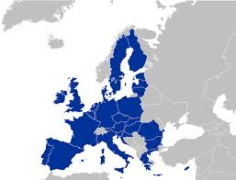
Os diferentes alargamentos da União Europeia
7º Alargamento:1 de julho de 2013 junta-se mais 1 país: Croácia.
Neste momento só 28 países estão na União Europeia mas encontrão - se vários países como candidatos a entrar na União Europeia: Albânia, Islândia, Macedónia, Montenegro, Turquia, Bósnia e Herzegovina, Servia e Kosovo.

Slide 8
Os objetivos/ Vantagens da União Europeia
Fazer crescer a economia de cada país que adira à União Europeia;
Livre circulação de mercadorias de país em país da União Europeia;
Livre circulação de pessoas, capitais e serviços entre os país em países membros;
Melhorar os níveis de vida das pessoas dos países aderentes à União Europeia;
Estabelecimento de uma união aduaneira com o desaparecimento dos impostos alfandegários entre os países membros;
Criação de uma moeda única o (Euro) comum a todos os países membros.

Slide 9
As desvantagens da União Europeia
Aumento de alguns vícios no homem, como: o álcool, prostituição, jogos clandestinos;
Os comerciantes e agricultores mais pequenos perdem os empregos porque as pessoas preferem a mão de obra estrangeira que é mais barata;
A União Europeia dá subsídios aos países aderentes que depois são mal aplicados;
Como a União Europeia tem uma população muito envelhecida, o que obriga os países membros a terem elevados encargos sociais com esta população implica as pessoas terem elevados encargos com essa população.

Slide 10
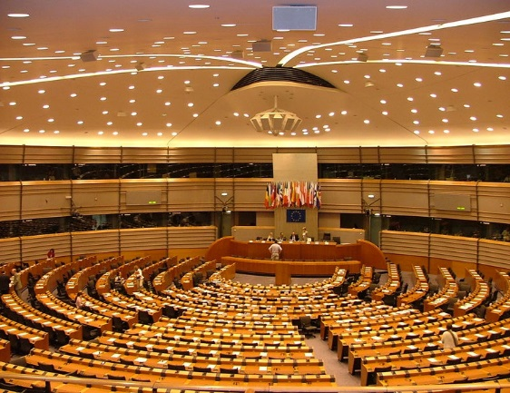
As várias instituições da União Europeia e as suas principais funções;
O Parlamento Europeu é o órgão legislativo da UE. É diretamente eleito pelos cidadãos europeus de cinco em cinco anos. As últimas eleições tiveram lugar em maio de 2014.
O Parlamento Europeu representa todos os cidadãos da União Europeia. Todos os meses se realiza uma grande reunião em Estrasburgo (França) para debater e decidir novas leis para a Europa.
O Parlamento Europeu é formado por 751 deputados. São escolhidos de cinco em cinco anos numa eleição em que todos os cidadãos adultos da União Europeia têm oportunidade de votar. Ao escolhermos um deputado ou ao falarmos com ele, temos uma palavra a dizer sobre o que a União Europeia decide fazer.

Slide 11
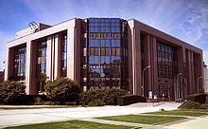
COMISSÃO EUROPEIA
É constituída por comissários escolhidos pelos governos dos vários países membros.
A sua missão consiste em refletir sobre o que será melhor para a União Europeia no seu conjunto e em propor nova legislação para toda a União Europeia. As leis são propostas pela Comissão e decididas pelo Parlamento e pelo Conselho.
No seu trabalho, os comissários são ajudados por peritos, advogados, secretárias, tradutores, etc. São eles que asseguram o trabalho quotidiano da União Europeia.

Slide 12
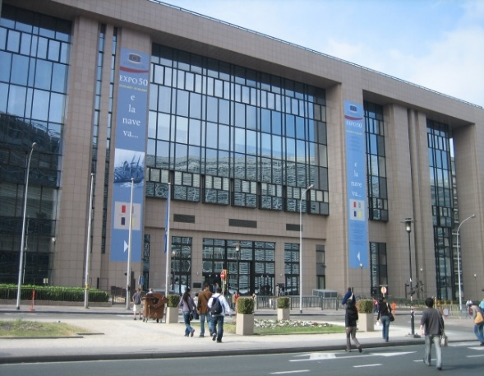
CONSELHO EUROPEU
O Conselho é o principal órgão de tomada de decisões da EU.
Tem como principais funções:
Adotar os atos legislativos europeus;
Celebrar acordos internacionais entre a UE e outros países.
Quando uma lei é aprovada pelo Conselho e pelo Parlamento, os países da União Europeia têm de a respeitar

Slide 13
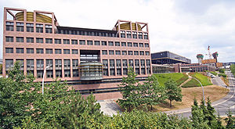
TRIBUNAL DE JUSTIÇA
Se um país não aplicar a lei corretamente, a Comissão Europeia pode adverti-lo e queixar-se ao Tribunal de Justiça, no Luxemburgo.
O seu trabalho é garantir que as leis da União Europeia são respeitadas e aplicadas de mesma forma em toda a União Europeia. Dispõe de um Juiz por cada Estado-Membro.
A sua sede localiza-se no Luxemburgo.

Slide 14
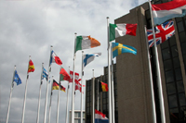
TRIBUNAL DE CONTAS
Examina a legalidade e a regularidade das despesas.
A sua sede localiza-se no Luxemburgo.

Slide 15
As vantagens do euro
O euro (€) é a moeda oficial de 19 dos 28 países da União Europeia. A moeda existe desde 1 de janeiro de 2002.
Torna a Europa mais competitiva no comércio internacional;
Simplifica a gestão das empresas;
O Euro facilita os negócios, as viagens e as compras em toda a União Europeia, porque não tem de se trocar dinheiro;
O valor de cada moeda podia descer ou subir mas com o euro isso nunca mais acontece;
Torna a economia mais estável em tempos de crise.
Se compararmos as moedas de euros, veremos que, de um lado, têm um desenho que representa o país em que foram cunhadas. O outro lado é o mesmo em todos os países.

Slide 16
As desvantagens do euro
Foram necessárias muitas horas de treino para os funcionários, gerentes e mesmo clientes nesses países;
Ouve muitos roubos e enganos por causa da troca de moeda;
Os serviços ficaram mais caros pela transação entre moedas;
Bilhões de euros foram gastos para produzir a nova moeda;
A população mais idosa não estava habituada à nova moeda.

Slide 17
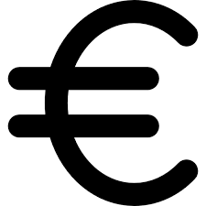
Os países que possuem a moeda única (euro) e os outros (as moedas que utilizam).
Os seguintes Estados-Membros da União Europeia utilizam o euro como a sua moeda: Alemanha, Áustria, Bélgica, Chipre, Eslováquia, Eslovénia, Espanha, Estónia, Finlândia, França, Grécia, Irlanda, Itália, Letónia, Lituânia, Luxemburgo, Malta, Países Baixos, Portugal.

Slide 18
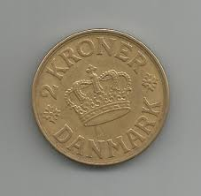
Os países que não possuem ainda a moeda Euro
Os países que não possuem ainda a moeda Euro são: Bulgária (leão novo búlgaro); Croácia (marta croata ou kuna); Dinamarca (coroa dinamarquesa); Polónia (dourado polonês ou zloty); República Checa (coroa tcheca); Roménia (leão novo romeno), Suécia (coroa sueca); Reino Unido (libra esterlina); Hungria (forint (Ft)).

Slide 19
A minha opinião sobre a União Europeia
Eu acho que a União Europeia está bem agrupada, os países são ajudados, as pessoas têm melhores condições de vida e a União Europeia faz tudo o que está ao seu alcance para criar novos empregos e melhores postos de trabalho para todos os que podem trabalhar. Ajuda as pessoas a criar novas empresas e financia a formação de pessoas para realizarem novos tipos de trabalho. A União Europeia procura solucionar problemas, recolhendo fundos junto de todos os países membros e utilizando-os para ajudar as regiões em dificuldades. Por exemplo, ajuda a pagar novas estradas e ligações ferroviárias e ajuda as empresas a criarem novos postos de trabalho.
Também acho que é muito bom haver só uma moeda, uma vez as pessoas não têm que gastar dinheiro para trocar de moeda, se viajarem para outros países.

Slide 20
Para mim um problema da abertura das fronteiras é a entrada em grande número de droga e outros produtos que afetam a nossa saúde.
Por outro lado, as fronteiras abertas permite a entrada em Portugal de indivíduos que fugiram à justiça nos seus países, que sabendo a justiça que Portugal tem, preferem atuar neste país, pois sendo apanhados, serão julgados cá e apanham penas mais leves..

Slide 21
PAZ
A União Europeia permitiu estabelecer laços de amizade entre muitos países europeus. Estes nem sempre estão de acordo sobre tudo, mas, em vez de lutarem, os seus líderes sentam-se à volta de uma mesa para resolverem os desacordos.
Assim o sonho de Jean Monnet e de Robert Schuman tornou-se realidade.
A União Europeia trouxe paz aos seus membros. Trabalha também para uma paz duradoura no mundo.
Na realidade, estar na União Europeia implica mudanças em quase todos os aspetos da nossa vida.
A Europa tem a sua própria bandeira e o seu hino (a Ode à Alegria, da Nona Sinfonia de Beethoven). A letra original é em alemão, mas, quando se utiliza como hino europeu, não tem letra, só a melodia.

Slide 22
Conclusão
Com este trabalho enriqueci os meus conhecimentos , o meu vocabulário e alarguei a maneira de ver a União Europeia, a sua funcionalidade e a sua história.
Aprendi que é importante estar juntos, como uma grande família, por várias razões:
Partilhamos este continente há milhares de anos;
As nossas línguas têm frequentemente uma relação entre si;
Muitas pessoas de cada país descendem de pessoas de outros países;
As nossas tradições, costumes, e festas têm muitas vezes as mesmas origens;
Partilhamos e apreciamos a beleza de obras musicais e artísticas, as peças e histórias que pessoas de toda a Europa nos legaram ao longo dos séculos. Gostamos do que é diferente e especial no nosso próprio país e região, mas também gostamos do que temos em comum enquanto europeus.
Gostei muito de realizar este trabalho.

Slide 23
Bibliografia
Atlas Ilustrado do Mundo;
Enciclopédia Verbo, Luso-Brasileira de Cultura, Edição Século XXI;
À Descoberta da Europa, União Europeia;
“Fazer Geografia”;
Pesquisa e fotografias na Net.

